Slide 1



TIẾNG VIỆT 1

Slide 3
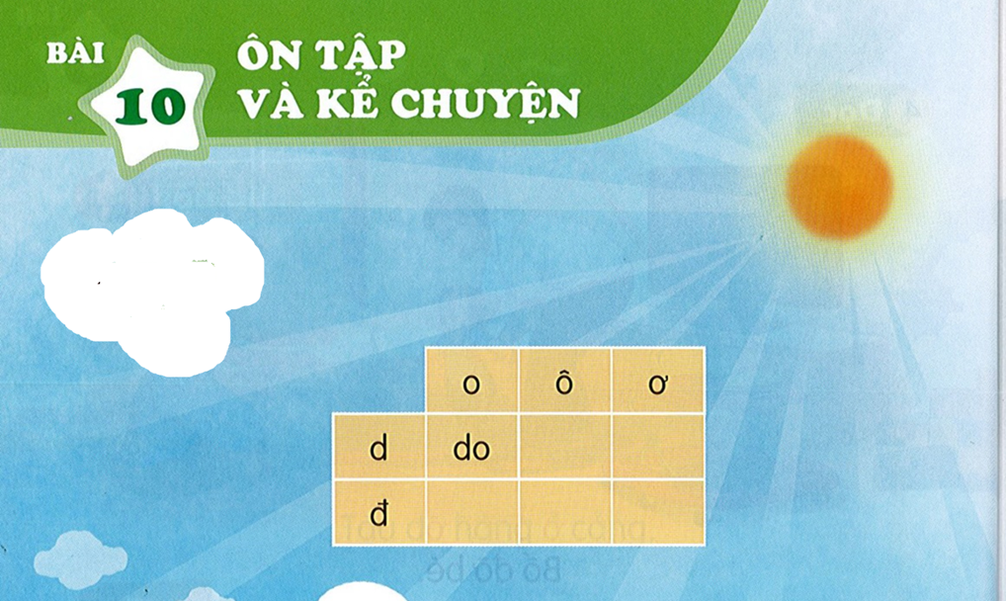

BÀI
ÔN TẬP
VÀ KỂ CHUYỆN
10
Đọc
1
ơ
ơ
ô
ơ
ô
o
ô
o
o
d
d
d
d
đ
đ
đ
đ

Slide 4
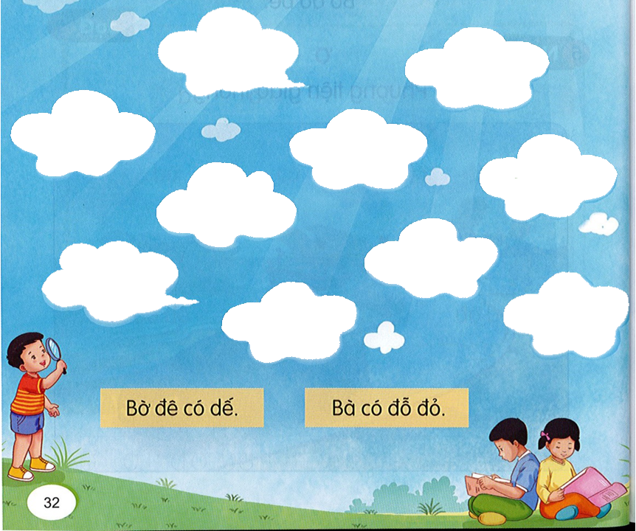




7
3
đỡ bà
1
5
cá cờ
10
bờ đê
4
cờ đỏ
6
2
bó cỏ
9
8
dỗ bé
đỗ đỏ
11
13
Bờ đê có dế.
12
Bà có đỗ đỏ.
Notes:
HS thích chọn số nào thì chọn số đó nhé! GV nhớ chuẩn bị kẹo hoặc quà.

Slide 5



Thư giãn nào!

Slide 6
Viết
2
đỗ đỏ

Slide 7



đỗ đỏ

Slide 8
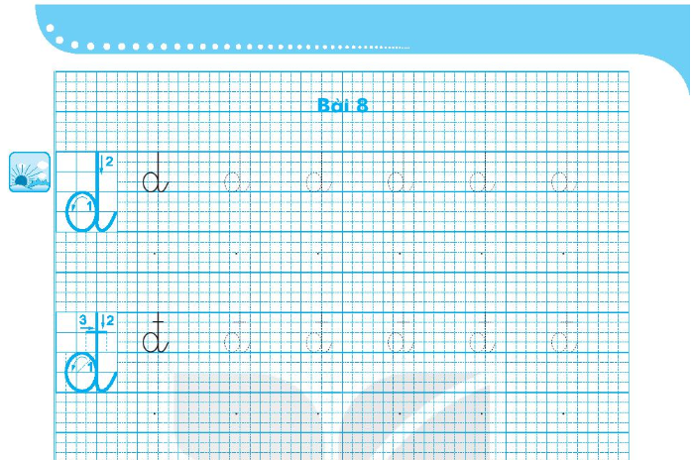
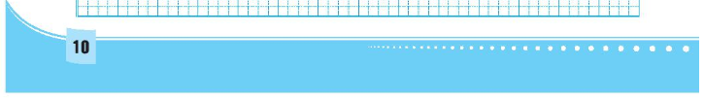
Viết vở
3

Slide 9

4
Kể chuyện

Slide 10
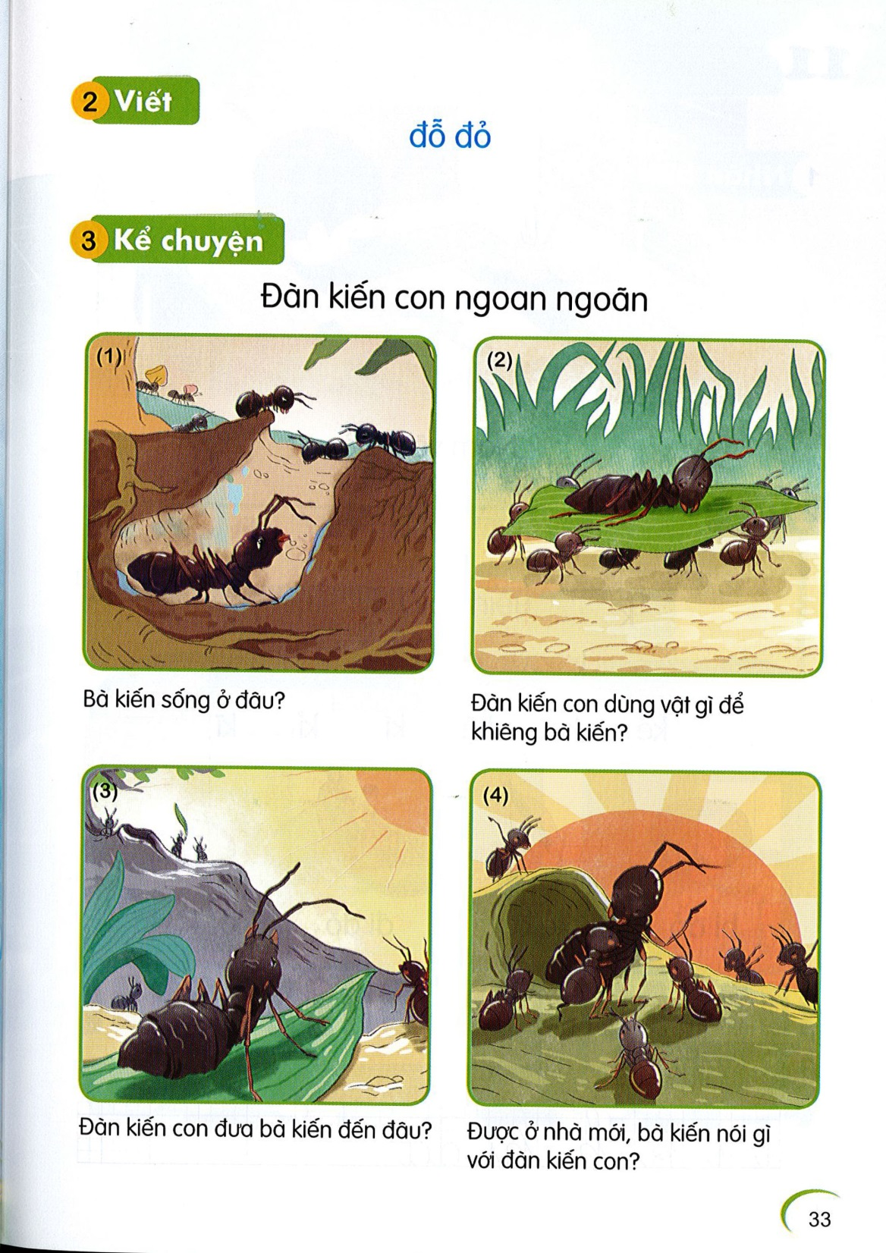
Đàn kiến con ngoan ngoãn

Slide 14


Slide 15
VẬN DỤNG

Slide 16
Thi kể chuyện

